Slide 1
Linfoma Hodgkin Recaído Refractario seguimiento SOLCA Guayaquil 2010-2021
Dra. Andrea Noboa
Hematóloga Clínica

Slide 2
La incidencia del linfoma de Hodgkin (LH) en la Unión Europea se estima en 2.3 con una mortalidad de 0.4 casos/100.000 habitantes/año.
En Ecuador según Globocan, el linfoma de Hodgkin ocupa el puesto 21 entre los principales diagnósticos de cáncer en 2022, con una incidencia de 1.5 y una mortalidad 0.44 casos por 100.000 habitantes.
La incidencia se ha mantenido en las últimas décadas, y en el 2020 se registraron en el mundo 83 087 nuevos casos por año, de los cuales 7091 casos correspondieron a América del Sur.
En los últimos años se ha mejorado de manera significativa la supervivencia a largo plazo de los pacientes, sobre todo de los pacientes jóvenes.
Este estudio proporciona las características epidemiológicas y clínicas de los pacientes con diagnóstico de LH atendidos del 2010 al 2021 también en el hospital de SOLCA Guayaquil

Slide 3
Características epidemiológicas
Materiales y métodos
Se realizó un estudio de diseño observacional de tipo descriptivo, transversal, en el hospital de SOLCA - Guayaquil.
Se incluyeron pacientes con diagnóstico de LH de todas las edades, atendidos en el periodo 2010-2021, estos constituyeron el total de la población.
Los datos se obtuvieron del registro de tumores de base hospitalaria de la institución, identificados por la codificación CIE 10: C81 (LH).
Se excluyeron pacientes que no contaron con la información epidemiológica necesaria.
Las variables demográficas fueron el sexo, la edad al diagnóstico, el subtipo histopatológico y la provincia de procedencia.

Slide 4
Para el análisis de datos se utilizaron hojas de cálculo de Excel de Microsoft Office 2010 y el SPSS v.29, licencia SOLCA.
La estadística descriptiva se utilizó para resumir las variables del estudio, reportadas en frecuencias y porcentajes.
Las variables continuas, como la edad, se reportaron con mediana y rangos.
Se realizó un análisis de tendencia para analizar el incremento porcentual anual y se identificaron los tipos de neoplasias más frecuentes en ambos sexos en el año 2021 para conocer la incidencia del LH.
En relación con los aspectos éticos, el estudio fue realizado con datos abiertos y contó con la autorización del Comité de Investigación de SOLCA - Guayaquil.

Slide 5
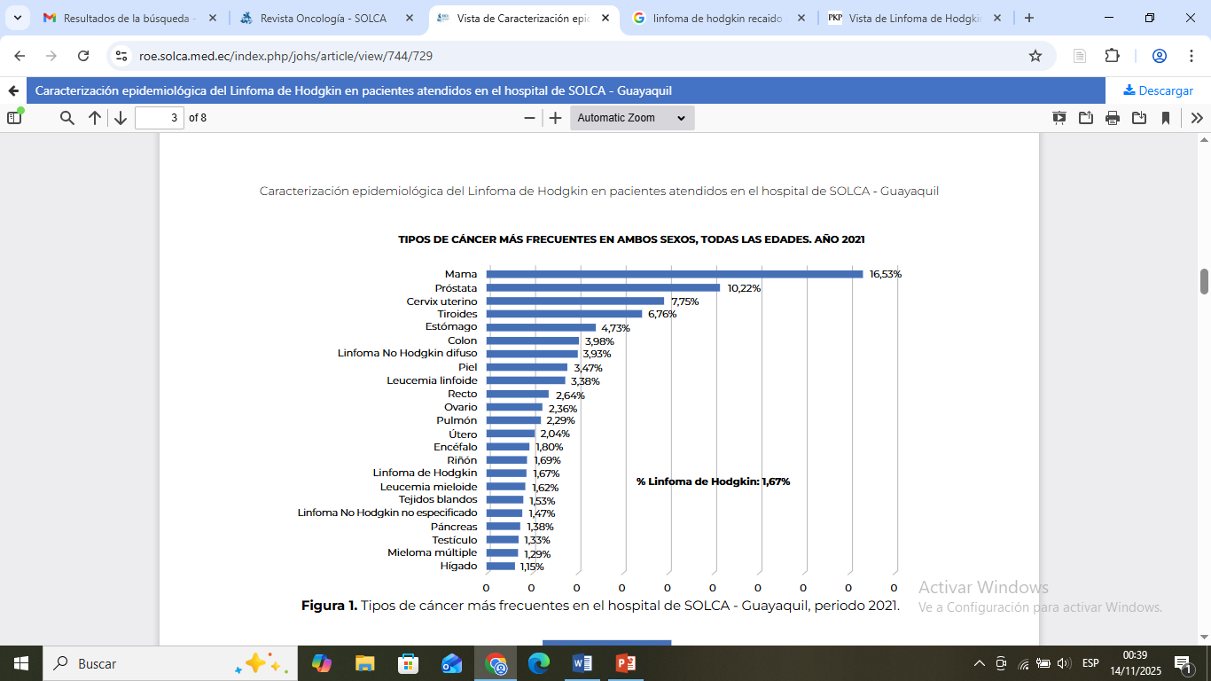

Slide 6
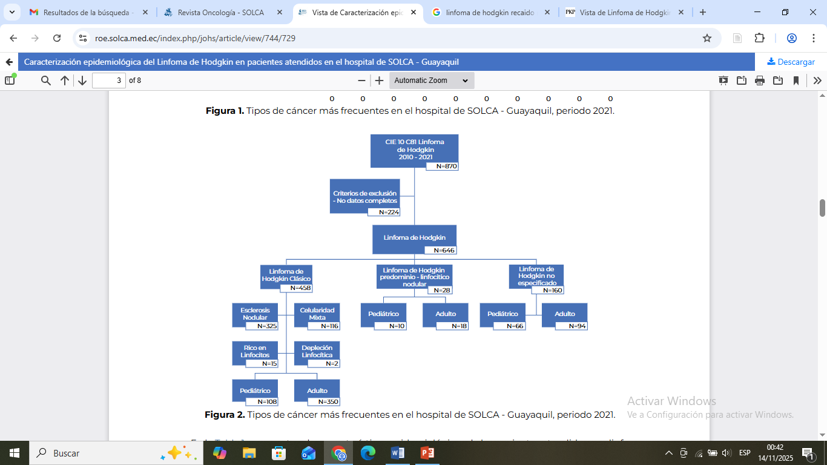

Slide 7
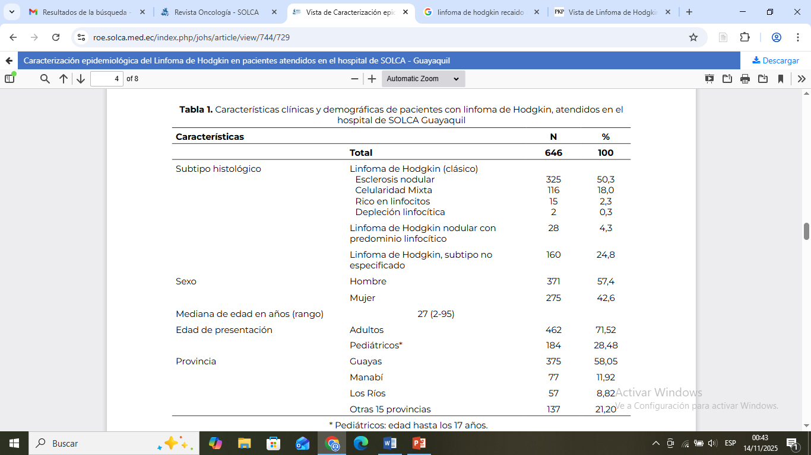

Slide 8
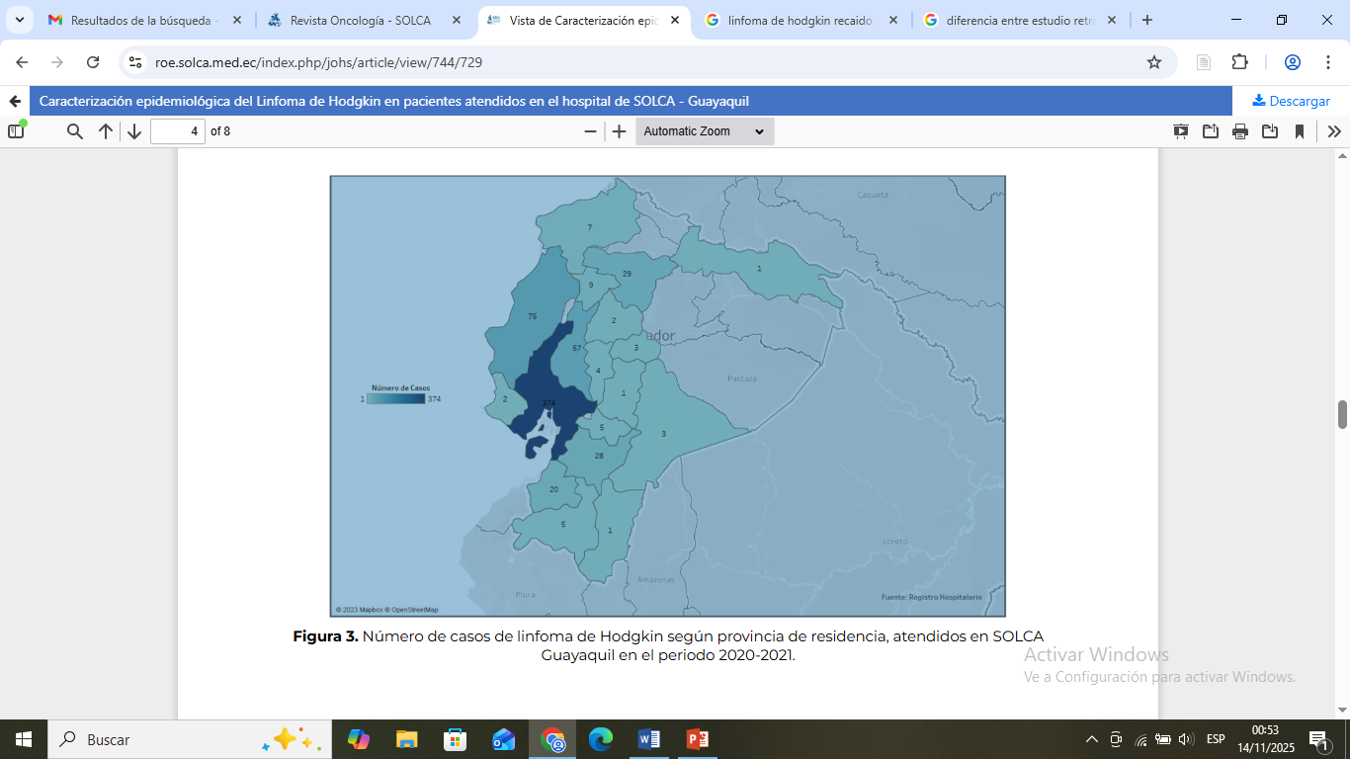

Slide 9
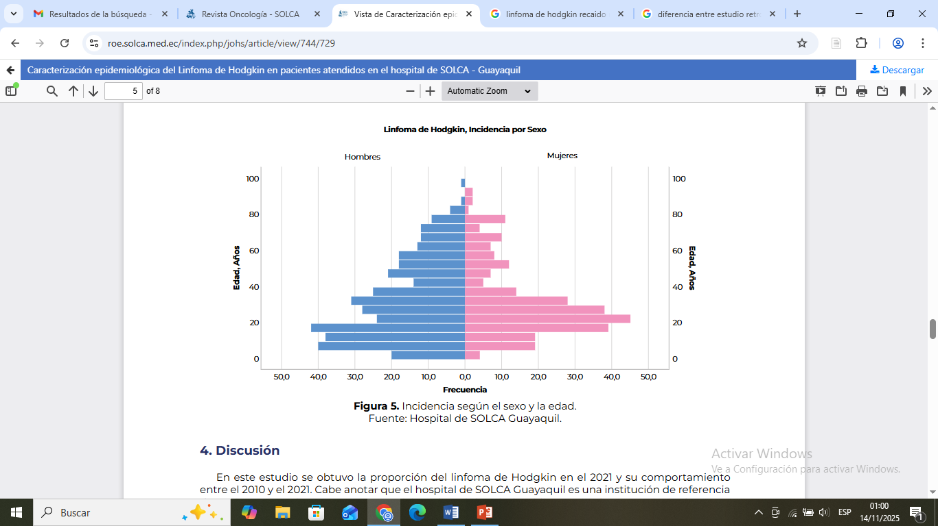
Mediana de presentación 26 años.
Características epidemiológicas mayor proporción en hombres estuvo en el grupo de 0 a 19 años con el 37,7 %, mientras que en las mujeres estuvo en el grupo de 20 a 29 años con el 45,5 %

Slide 10
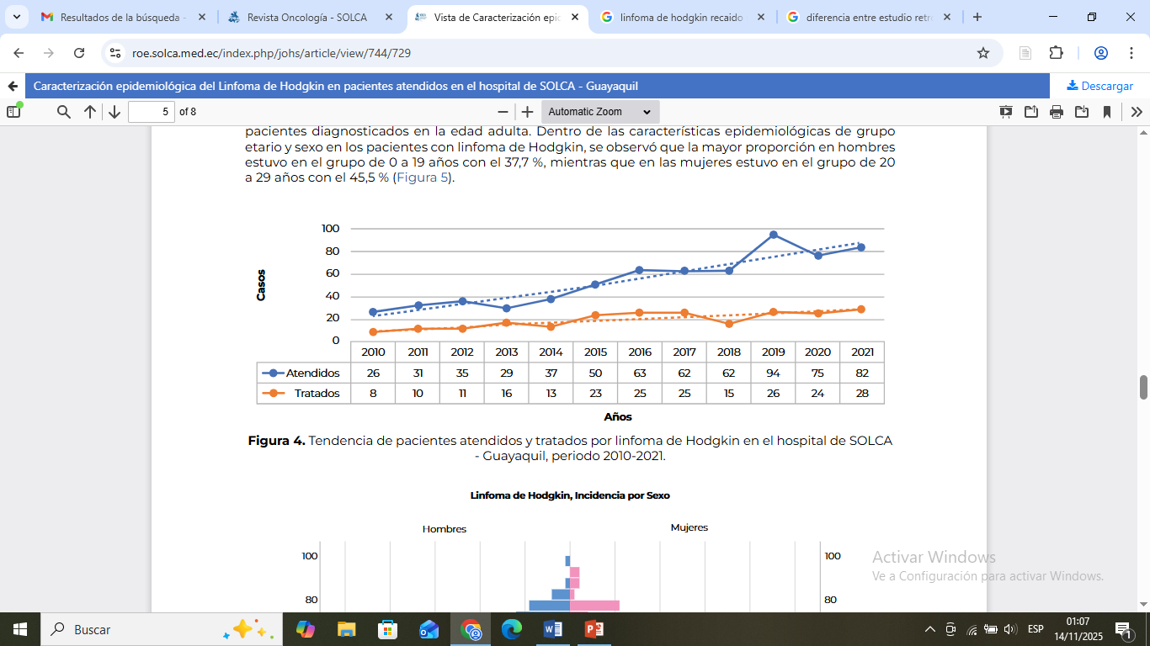
La atención de los pacientes con LH, en el hospital de SOLCA Guayaquil, durante el periodo de estudio; se hace una diferencia entre los pacientes que fueron atendidos parcialmente para uso de algún servicio y aquellos que recibieron tratamiento oncológico específico en la institución.
Existe un incremento porcentual en las atenciones de manera anual desde el 2010 con 4,0 %, 2016 con 9,8 % y 2021 con el 12,7 %; la mayor proporción fue en el año 2019 con el 14,6 %

Slide 11
El linfoma de Hodgkin más frecuente en pacientes atendidos en el hospital de SOLCA – Guayaquil:
subtipo histológico mas frecuente Esclerosis Nodular,
Mayor proporción en hombres
Edad de presentación en hombres de 0 a 19 años y en mujeres de 20 a 39 años,

Slide 12
Características clínicas
Métodos
Se realizo un estudio observacional, retrospectivo en el hospital de Solca – Guayaquil en un periodo del 2010 al 2021, de pacientes tratados en el área de adultos.
Se excluyeron aquellos con datos incompletos, abandono del tratamiento en 1era línea, muertes por toxicidad durante la primera línea de tratamiento, no candidatos a tratamiento de primera línea, referidos para servicios hospitalarios.

Slide 13
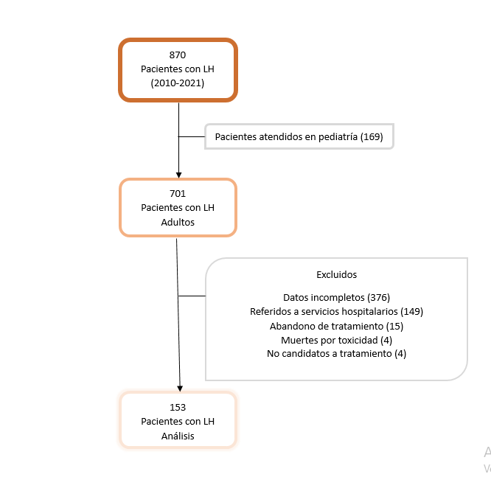
Se analizaron 153 pacientes.
La mediana de edad al diagnostico en años fue 31 (rango: 16-91),
De estos pacientes 51% tuvo recaída o progresión;
El tratamiento de primera línea predominantemente fue quimioterapia con una supervivencia global de 70,5%

Slide 14
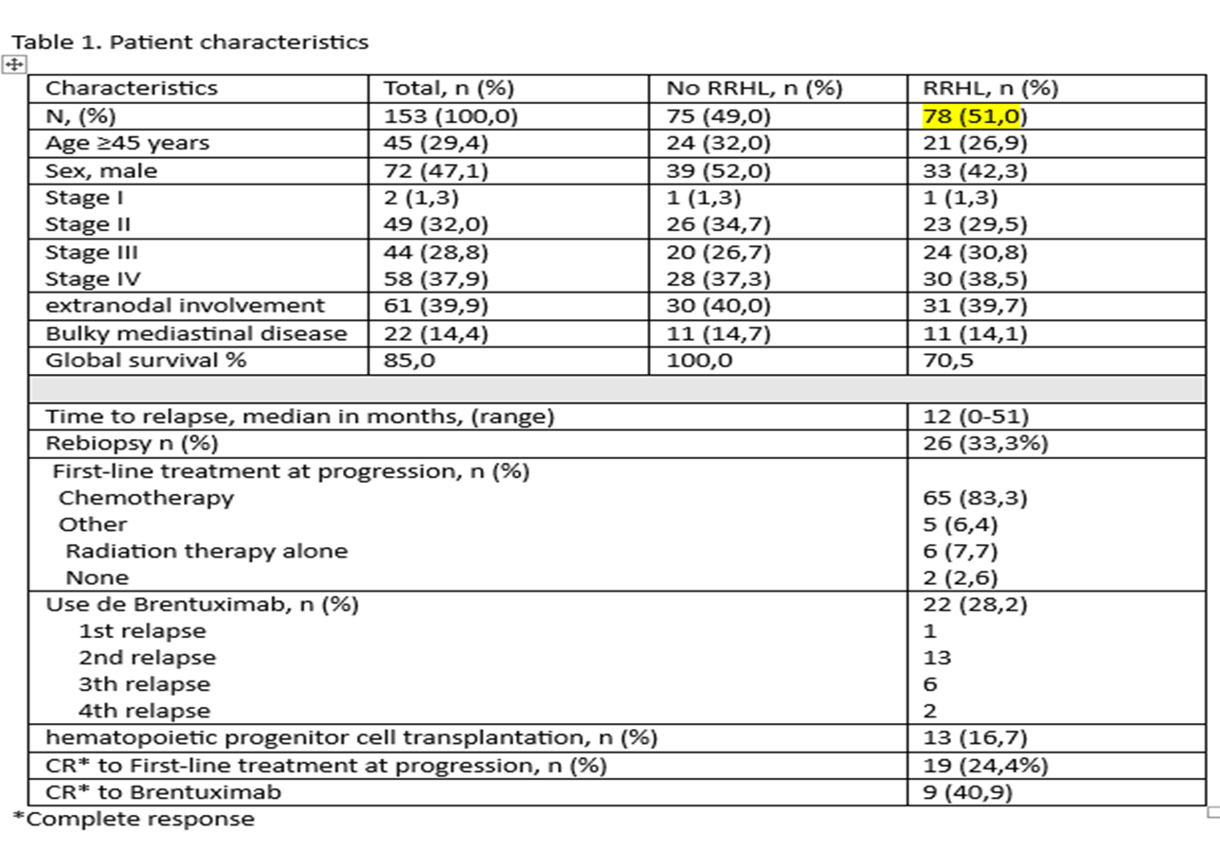

Slide 15
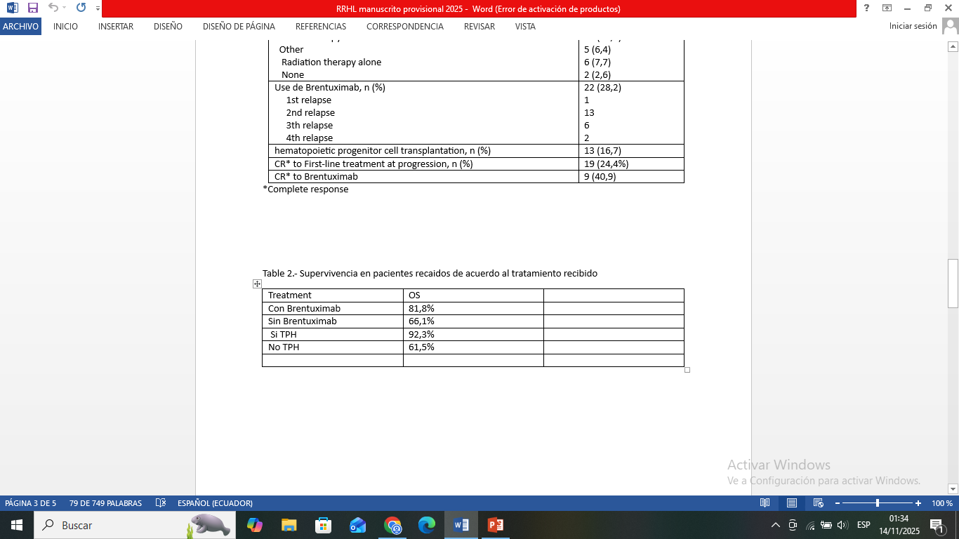
Existe un elevado porcentaje de pacientes con RRLH en nuestra serie, cuando se compara con la data mundial.
Se nota una elevada respuesta a Brentuximab Vedotin a pesar de que en un 36,4% de pacientes fue utilizado en una tercera recaída y más.
Se requieren esfuerzos para mejorar el diagnostico oportuno, disminuir los tiempos de espera, mejorar la adherencia al tratamiento y disminuir la toxicidad, junto con mejorar las políticas de inclusión de medicamentos efectivos a nivel nacional.

Slide 16
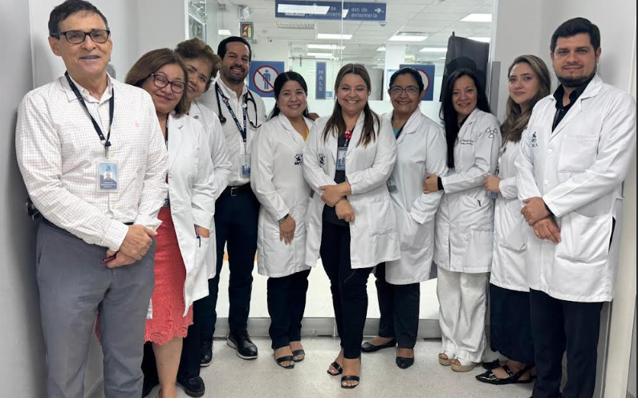

Dra. Katty Posligua
Dra. Francisca Ramírez
Dra. Andrea Noboa
Dra. Guadalupe Ruiz
Dr. Carlos Plaza
Dra. Elfa Haro
Dra. Elizabeth Gamarra
Dra. María Solano
Dr. Juan Carlos Garces
Dr. Fuad Huaman

